Slide 1
Testowanie w oparciu o ryzyko
Radosław Kowal
01.08.2020

Slide 2
Co to takiego?
Ryzyko wg Was…
Radosław Kowal: Prawa do korzystania z materiałów posiada Software Development Academy

Slide 3
Ryzyko
Termin ryzyko (ang.risk*) wywodzi się z języka włoskiego (wł. Risico*), w którym oznacza przede wszystkim przedsięwzięcie, którego wynik jest nieznany albo niepewny, lub możliwość, że coś się uda albo nie uda.
Radosław Kowal: Prawa do korzystania z materiałów posiada Software Development Academy

Slide 4
Ryzyko wg ISTQB
Ryzyko jest możliwością wystąpienia w przyszłości zdarzenia o niepożądanych konsekwencjach. O poziomie ryzyka decyduje prawdopodobieństwo wystąpienia niekorzystnego zdarzenia oraz jego wpływ (tj. wynikające z niego szkody).
Radosław Kowal: Prawa do korzystania z materiałów posiada Software Development Academy

Slide 5
Ryzyko wg PMBoK
Ryzyko to prawdopodobieństwo wystąpienia sytuacji, która może oddziaływać na dalszy przebieg projektu — jego jakość, zakres, koszty i/lub harmonogram. Istotne jest, że wpływ ten może być zarówno pozytywny, jak i negatywny, ponadto może wpływać pozytywnie na jeden a negatywnie na inny obszar tego samego projektu. Charakterystycznym dla ryzyka jest możliwość oszacowania prawdopodobieństwa jego wystąpienia oraz siły oddziaływania na projekt.
Radosław Kowal: Prawa do korzystania z materiałów posiada Software Development Academy

Slide 6
Ryzyko wg PRINCE2
Ryzyko jest zdarzeniem lub ich zbiorem, które w sytuacji wystąpienia mogą mieć wpływ na osiągnięcie celów projektu. Oznacza ono wprost niepewność wyniku. Metodyka PRINCE2 rozróżnia dwa typy ryzyka:
Zagrożenie — prawdopodobne zdarzenie mające negatywny wpływ na realizację celów.
Szansa/okazja — prawdopodobne zdarzenie, mające pozytywny wpływ na realizację założonych celów
Radosław Kowal: Prawa do korzystania z materiałów posiada Software Development Academy

Slide 7
Ryzyko w projekcie
Ryzyko można definiować jako przypadek, niebezpieczeństwo, możliwość lub sytuację występującą w projekcie z niepożądanymi konsekwencjami — potencjalny problem.
Poziom ryzyka będzie określony prawdopodobieństwem wystąpienia zdarzenia i jego wpływem.
Radosław Kowal: Prawa do korzystania z materiałów posiada Software Development Academy

Slide 8
Najważniejsze cechy ryzyka
Ryzyko istnieje, kiedy istnieje prawdopodobieństwo wystąpienia problemu, który może pogorszyć zdanie klienta, użytkownika, uczestnika lub interesariusza o jakości produktu, lub sukcesie projektu.
Ryzyko może, ale nie musi wystąpić – niepewność.
Zazwyczaj prawdopodobieństwo wystąpienia ryzyka jest trudne do oszacowania, a tym bardziej do przedstawienia go w miarach ilościowych.
Zazwyczaj używa się miar jakościowych, a nie ilościowych (znikome, duże itp.).
Radosław Kowal: Prawa do korzystania z materiałów posiada Software Development Academy

Slide 9
Najważniejsze cechy ryzyka
Przy wystąpieniu ryzyka mogą być odczuwalne jego konsekwencje.
Wystąpienie ryzyka generuje dodatkowe koszty.
Aby uniknąć niekorzystnych skutków oraz dodatkowych kosztów, należy zapobiegać ryzykom.
Radosław Kowal: Prawa do korzystania z materiałów posiada Software Development Academy

Slide 10
Prawdopodobieństwo wystąpienia awarii
Można wyróżnić kilka czynników, które mają wpływ na wystąpienie awarii w czasie eksploatacji oprogramowania:
Złożone funkcjonalności składające się z dużej ilości modułów.
Częste zmiany kodu w różnych obszarach systemu.
Niska jakość analizy w czasie projektowania systemu.
Niska jakość wymagań, dostarczonych do zespołu deweloperskiego.
Radosław Kowal: Prawa do korzystania z materiałów posiada Software Development Academy

Slide 11
Prawdopodobieństwo wystąpienia awarii
Duża ilość osób zaangażowanych w projekt.
Presja czasu.
Ograniczone zasoby ludzkie oraz sprzętowe.
Prawdopodobieństwo wystąpienia awarii w oprogramowaniu jest czynnikiem indywidualnym, zależy od konkretnej implementacji. Stąd lista może być krótsza bądź dłuższa.
Radosław Kowal: Prawa do korzystania z materiałów posiada Software Development Academy

Slide 12
Poziom ryzyka
Prawdopodobieństwo wystąpienia awarii można spróbować oszacować przy pomocy poziomu ryzyka. Wykorzystuje się do tego trzy czynniki:
Poziom ryzyka (ang. risk level)
Wpływ ryzyka (ang. risk impact)
Prawdopodobieństwo ryzyka (ang. risk likelihood)
Radosław Kowal: Prawa do korzystania z materiałów posiada Software Development Academy

Slide 13
Poziom ryzyka
poziom ryzyka = prawdopodobieństwo zdarzenia * wpływ zdarzenia
Radosław Kowal: Prawa do korzystania z materiałów posiada Software Development Academy

Slide 14
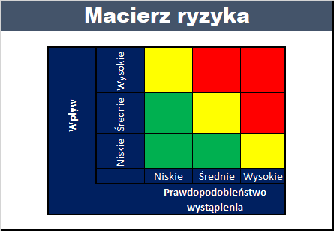
Poziom ryzyka
Radosław Kowal: Prawa do korzystania z materiałów posiada Software Development Academy

Slide 15
Prawdopodobieństwo oraz wpływ
Prawdopodobieństwa wystąpienia ryzyka oraz jego wpływ:
A – niskie prawdopodobieństwo, niski wpływ
B – mało prawdopodobne, duży wpływ
C – średnie prawdopodobieństwo, średni wpływ
D – wysokie prawdopodobieństwo wystąpienia, duży wpływ
E – wysokie prawdopodobieństwo wystąpienia, niski wpływ
F – najwyższe prawdopodobieństwo wystapienia, najwyższy wpływ
Priorytety od najwyższego do najniższego:
F > D > B > C > E > A
Radosław Kowal: Prawa do korzystania z materiałów posiada Software Development Academy

Slide 16
Zalety testowania opartego na ryzyku
Wszystkie czynności procesu testowego (planowanie, analiza, monitorowanie) są odnoszone do poziomu ryzyka.
Koncentruje się na pytaniu, co może pójść źle, jeśli nastąpi awaria.
Konieczne jest ustalenie możliwych ryzyk – rodzajów awarii oraz przeanalizowania wpływu ich pojawienia się.
Radosław Kowal: Prawa do korzystania z materiałów posiada Software Development Academy

Slide 17
Zalety testowania opartego na ryzyku
Testowanie weryfikuje, czy poszczególne ryzyka naprawdę istnieją w systemie, czy też nie. Gdy test wykonał się z wynikiem pozytywnym — oznacza to, że ryzyko związane z tym testem nie istnieje lub jego wystąpienie jest bardzo mało prawdopodobne.
Im więcej testów pokrywa dany obszar ryzyka, tym wzrasta przekonanie o tym, że ryzyko nie stanowi już takiego zagrożenia.
Priorytetyzacja testów – ryzyka — optymalizujemy naszą pracę pod kątem dostępnych zasobów oraz czasu.
Radosław Kowal: Prawa do korzystania z materiałów posiada Software Development Academy

Slide 18
Ryzyko projektowe
Czynniki dostawcy:
niemożność dostarczenia produktu/podzespołu przez zewnętrzną grupę;
czynniki kontraktowe
Radosław Kowal: Prawa do korzystania z materiałów posiada Software Development Academy

Slide 19
Ryzyko projektowe
Czynniki organizacyjne:
brak umiejętności i ludzi
czynniki osobiste i treningi
czynniki polityczne
niepoprawny odbiór lub oczekiwania względem testowania
Radosław Kowal: Prawa do korzystania z materiałów posiada Software Development Academy

Slide 20
Ryzyko projektowe
Czynniki techniczne:
problem ze zdefiniowaniem właściwych wymagań
zakres wymagań
jakość projektów, kodu i testów
Radosław Kowal: Prawa do korzystania z materiałów posiada Software Development Academy

Slide 21
Ryzyko produktowe
Potencjalne obszary występowania awarii (powodujące
przyszłe niebezpieczeństwa) w oprogramowaniu lub systemie nazywane są ryzykiem produktu, gdyż są ryzykiem w odniesieniu do jakości produktu.
Radosław Kowal: Prawa do korzystania z materiałów posiada Software Development Academy

Slide 22
Ryzyko produktowe
Wyróżniamy następujące ryzyko produktu:
oprogramowanie dostarczone na rynek zawierające defekty powodujące awarie
potencjalne zagrożenia zranienia osoby lub wprowadzenie niebezpieczeństwa uszkodzeń wewnątrz organizacji
słabe parametry oprogramowania (np. funkcjonalność, bezpieczeństwo, niezawodność, użyteczność i wydajność)
oprogramowanie, które nie zachowuje się tak jak powinno
Radosław Kowal: Prawa do korzystania z materiałów posiada Software Development Academy

Slide 23
Ryzyko produktowe
Wyróżniamy następujące ryzyko produktu:
oprogramowanie dostarczone na rynek zawierające defekty powodujące awarie
potencjalne zagrożenia zranienia osoby lub wprowadzenie niebezpieczeństwa uszkodzeń wewnątrz organizacji
słabe parametry oprogramowania (np. funkcjonalność, bezpieczeństwo, niezawodność, użyteczność i wydajność)
oprogramowanie, które nie zachowuje się tak jak powinno
Radosław Kowal: Prawa do korzystania z materiałów posiada Software Development Academy

Slide 24
Testowanie a ryzyko
Testowanie uwzględnia ryzyko na trzy następujące sposoby:
Testowanie ukierunkowane (ang. targeted testing)
Priorytetyzacja (ang. prioriterized testing)
Raportowanie (ang. reporting)
Powyższe zdarzenia powinny występować podczas całego cyklu wytwarzania oprogramowania.
Radosław Kowal: Prawa do korzystania z materiałów posiada Software Development Academy

Slide 25
Tester a ryzyko
Właścicielem ryzyka zawsze jest biznes, a nie zespół deweloperski.
Biznes decyduje o akceptacji aktualnego poziomu ryzyka i jest zainteresowany, aby był na jak najniższym poziomie.
Testerzy zapewniają obiektywne informacje interesariuszom biznesowym, właścicielowi produktu na temat poziomu ryzyka.
Tester nie jest osobą decyzyjną, ale jego zadania powinny uwzględniać poziom dopuszczalnego ryzyka.
Radosław Kowal: Prawa do korzystania z materiałów posiada Software Development Academy

Slide 26
Ryzyko w testowaniu
Pojęcia ryzyka używa się dla zdecydowania gdzie zacząć
testowanie i gdzie przetestować bardziej dogłębnie
Etapy rozpoznania ryzyka:
➔Identyfikacja ryzyk
➔Szacowanie wpływu ryzyk na projekt – ocena ryzyka
➔Plany redukujące ryzyka – łagodzenie ryzyka
➔Plany „B” – zarządzanie ryzykiem
➔Wszystkie czynności testowe odnosimy do poziomu ryzyka
Radosław Kowal: Prawa do korzystania z materiałów posiada Software Development Academy

Slide 27
Ryzyko w testowaniu
Techniki identyfikacji:
Rozmowy z ekspertami
Niezależne oceny
Wykorzystanie szablonów ryzyka
Retrospektywy projektu
Warsztaty dotyczące ryzyka
Burza mózgów
Listy kontrolne
Odwołanie się do przeszłego doświadczenia
Radosław Kowal: Prawa do korzystania z materiałów posiada Software Development Academy

Slide 28
Ryzyko w testowaniu – ocena ryzyka
Radosław Kowal: Prawa do korzystania z materiałów posiada Software Development Academy

Slide 29
Ryzyko w testowaniu - łagodzenie
Łagodzenie ryzyka to proces, w którym podejmuje się decyzje i implementuje metryki
w celu redukcji ryzyka lub utrzymania go na określonym poziomie.
Istnieją cztery główne sposoby łagodzenia ryzyka:
łagodzenie ryzyka (ang. risk mitigation) przez przedsięwzięcie czynności prewencyjnych,
zapobiegających pojawieniu się ryzyka lub
zmniejszających ich ewentualną dotkliwość;
plany awaryjne (ang. contingency plans) mające na celu zredukować siłę
oddziaływania ryzyka, które rzeczywiście nastąpi;
transfer ryzyka (ang. risk transfer), czyli przeniesienie ryzyka na stronę
trzecią (np. ubezpieczyciela), który będzie ponosił skutki ewentualnego
wystąpienia ryzyka;
zignorowanie i zaakceptowanie ryzyka, które polega po prostu na tym,
że nie podejmuje się żadnych akcji do momentu wystąpienia tego
ryzyka.
Radosław Kowal: Prawa do korzystania z materiałów posiada Software Development Academy

Slide 30
Ryzyko w testowaniu – łagodzenie przez testowanie
Wykrywanie awarii pozwala na usunięcie defektu (potencjalnego źródła ryzyka)
Wykonanie testów daje nam informację o prawdopodobieństwie wystąpienia ryzyka
Poziom ryzyka wyznacza zakres i dokładność testowania
Jak testerzy mogą łagodzić ryzyko?
priorytetyzacja testów według poziomu ryzyka; wykorzystywanie umiejętności najbardziej doświadczonych osób;
wybór odpowiednich technik projektowania testów; przeprowadzanie szkoleń z testowania czy tworzenia testowalnego kodu o wysokiej jakości;
przeprowadzanie przeglądów i inspekcji;
przeprowadzanie przeglądów projektów testów;
zdefiniowanie zakresu i intensywności testów regresji;
stosowanie wczesnego prototypowania;
automatyzowanie projektowania i wykonywania testów;
uzyskanie określonego poziomu niezależności;
Radosław Kowal: Prawa do korzystania z materiałów posiada Software Development Academy

Slide 31
Ryzyko w testowaniu – łagodzenie przez testowanie
Zarządzamy przez cały cykl życia projektu
Sprawdzamy czy proces redukcji ryzyka przebiega prawidłowo
Raportujemy, zgłaszamy do kierownictwa – podstawa decyzji o kolejnej fazie projektu oraz archiwizujemy dane
W związku z postępem projektu, lista ryzyk powinna być okresowo przeglądana i kierownik testów powinien dla każdego ryzyka produktowego przedyskutować następujące kwestie:
czy dane ryzyko zostało prawidłowo oszacowane?
czy czynności łagodzenia ryzyka (np. wykonanie testów) zostały przeprowadzone?
jakie są efekty czynności łagodzących ryzyko (np. wyniki testów)?
czy w stosunku do danego ryzyka należy przeprowadzić dodatkowe
czynności, np. więcej testów?
czy można dane ryzyko usunąć z listy ryzyk?
Dodanie nowych ryzyk do listy
Radosław Kowal: Prawa do korzystania z materiałów posiada Software Development Academy

Slide 32

Identyfikacja ryzyka
Radosław Kowal: Prawa do korzystania z materiałów posiada Software Development Academy

Slide 33
Techniki testowania opartego na ryzyku
Techniki Lekkie
Minimalizacja kosztów
Szybkość reakcji
Elastyczność
Np: PRAM, SST, PrisMa
Techniki formalne i cięzkie
Wykorzystują więcej czynników
Bardziej złożone oceny jakościowe i skale
Np: FMEA, SQF, FTA
Radosław Kowal: Prawa do korzystania z materiałów posiada Software Development Academy

Slide 34
Techniki testowania opartego na ryzyku – wybór technik
Podczas wyboru odpowiedniej techniki powinniśmy wziąć pod
uwagę:
➢ dostępność zasobów oraz kwalifikacje personelu – niektóre
metody wymagają doświadczenia w ich stosowaniu;
➢ czas poświęcony na wdrożenie oraz stosowanie metody;
➢ koszt (np. dodatkowe szkolenia czy koszt wynikający z czasu, jaki
➢ członkowie zespołu poświęcają na wykonywanie czynności
➢ wymaganych przez metodę);
➢ dostępność wymaganych przez metodę danych
Radosław Kowal: Prawa do korzystania z materiałów posiada Software Development Academy

Slide 35
Techniki testowania opartego na ryzyku – FMEA
Failure Mode and Effect Analysis
Analiza przyczyn i skutków awarii
Rozpoznanie i ocena potencjalnych awarii systemu oraz ich wpływu
Analiza od najniższego poziomu (detali) – metoda typu bottom-up
Pozwala odpowiedzieć na pytanie
Co może ulec awarii?
W jaki sposób może to ulec awarii?
Jak często będzie ulegało awarii?
Jakie są konsekwencje awarii?
Jak awaria wpływa na niezawodność/bezpieczeństwo systemu?
Radosław Kowal: Prawa do korzystania z materiałów posiada Software Development Academy

Slide 36
Techniki testowania opartego na ryzyku – kroki FMEA
Failure Mode and Effect Analysis
Zdefiniowanie analizowanego systemu
Zdefiniowanie możliwych typów awarii oraz oszacowanie ich częstotliwości
Analiza systemu (identyfikacja potencjalnych przyczyn awarii oraz działań korekcyjnych)
Identyfikacja metod detekcji awarii oraz działań korekcyjnych, naprawczych lub prewencyjnych
Określenie przyczyn awarii, ich konsekwencji, lista zagrożeń i ryzyk
Radosław Kowal: Prawa do korzystania z materiałów posiada Software Development Academy

Slide 37
Techniki testowania opartego na ryzyku – tabela FMEA
FMEA przeprowadzana jest zwykle przy użyciu arkusza kalkulacyjnego, w którym uzupełnia się tabelę FMEA. Istnieje wiele różnych wersji takiej tabeli, które różnią się poziomem szczegółowości niektórych
informacji. Przykładowa tabela może zawierać następujące informacje:
nazwa funkcji, w której może wystąpić awaria;
możliwa awaria (ryzyko produktowe);
możliwa przyczyna awarii;
konsekwencje awarii;
Pr. – prawdopodobieństwo wystąpienia awarii (ang. likelihood);
W. – wpływ;
Dotkl. – dotkliwość (ang. severity); w niektórych wersjach FMEA ten parametr się pomija;
RPN – priorytet ryzyka (ang. Risk Priority Number), definiowany jako
iloczyn: RPN = Pr ⋅ W ⋅ Dotkl;
metoda wykrywania i zalecane czynności.
Radosław Kowal: Prawa do korzystania z materiałów posiada Software Development Academy

Slide 38
Techniki testowania opartego na ryzyku – PRISMA
Product Risk Managment
● Lekka
● Prosta
● Macierz ryzyka produktowego – jasna
informacja dla interesariuszy
● Ryzyko jest charakteryzowane
prawdopodobieństwem i wpływem (nie
połączone ze sobą)
Radosław Kowal: Prawa do korzystania z materiałów posiada Software Development Academy

Slide 39
Techniki testowania opartego na ryzyku – PRISMA
Czynniki dla wpływu: obszary krytyczne (identyfikowane na podstawie analizy użycia systemu oraz tego, w jaki sposób system może ulec awarii); obszary widoczne (czyli takie, w których użytkownicy mogą bezpośrednio odczuć awarię, jeśli coś pójdzie nie tak, jak trzeba); najczęściej używane obszary (podział funkcji na te, których użytkownicy używają zawsze, często, okazjonalnie lub rzadko i oszacowanie wpływu na podstawie tej klasyfikacji); istotność z biznesowego punktu widzenia (tzn. jaka jest ważność poszczególnych cech systemu z punktu widzenia biznesowego celu jego działania); koszt zmian (zwykle wykorzystywany w tzw. systemach systemów). | Czynniki dla prawdopodobieństwa: złożoność (np. w sensie złożoności cyklomatycznej, skomplikowanej logiki); liczba zmian (jest ona ważnym czynnikiem defektotwórczym); nowe technologie i metody; presja czasu; brak doświadczenia; rozproszenie geograficzne zespołu; kod nowy vs. re-używalny; interfejsy rozmiar historia defektów jakość wymagań
Radosław Kowal: Prawa do korzystania z materiałów posiada Software Development Academy

Slide 40
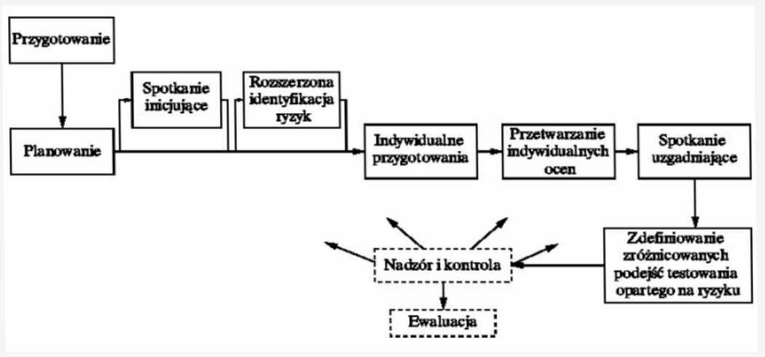
Techniki testowania opartego na ryzyku – PRISMA
Radosław Kowal: Prawa do korzystania z materiałów posiada Software Development Academy

Slide 41
Techniki testowania opartego na ryzyku – PRISMA
Faza planowania:
Określenie interesariuszy i przypisanie czynników:
Kierownik projektu: widoczne obszary, istotność biznesowa, złożoność, nowe technologie
Analityk biznesowy: widoczne obszary, istotność biznesowa
Analityk systemu: złożoność, nowe technologie
Zidentyfikowano ryzyka:
brak komunikacji systemu z ekranem
niepoprawność wyświetlanych wyników na ekranie;
niewygodny interfejs użytkownika;
błędy w logice biznesowej systemu (zarządzanie liniami i kursami);
wolne działanie systemu.
Radosław Kowal: Prawa do korzystania z materiałów posiada Software Development Academy

Slide 42
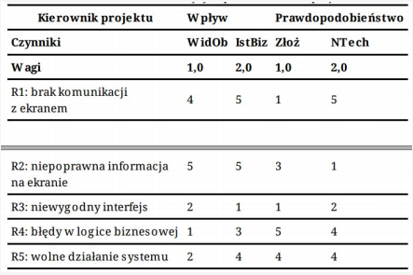
Techniki testowania opartego na ryzyku – PRISMA
Faza indywidualnego przygotowania
Analiza ryzyk przez członków zespołu,
przykład dla kierownika projektu:
Radosław Kowal: Prawa do korzystania z materiałów posiada Software Development Academy

Slide 43
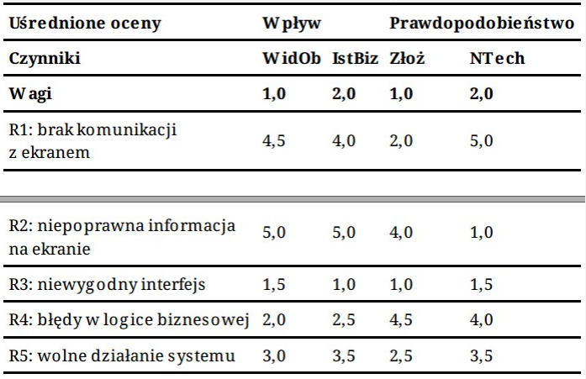
Techniki testowania opartego na ryzyku – PRISMA
Faza przetwarzania indywidualnych ocen Kierownik testów uśrednia oceny:
Radosław Kowal: Prawa do korzystania z materiałów posiada Software Development Academy

Slide 44
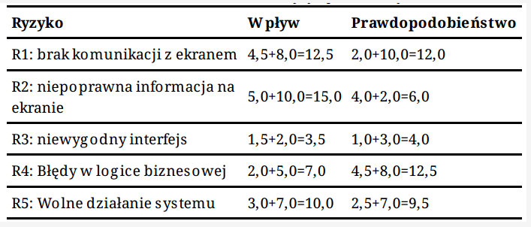
Techniki testowania opartego na ryzyku – PRISMA
Faza przetwarzania indywidualnych ocen Liczymy ważoną ocenę:
Radosław Kowal: Prawa do korzystania z materiałów posiada Software Development Academy

Slide 45
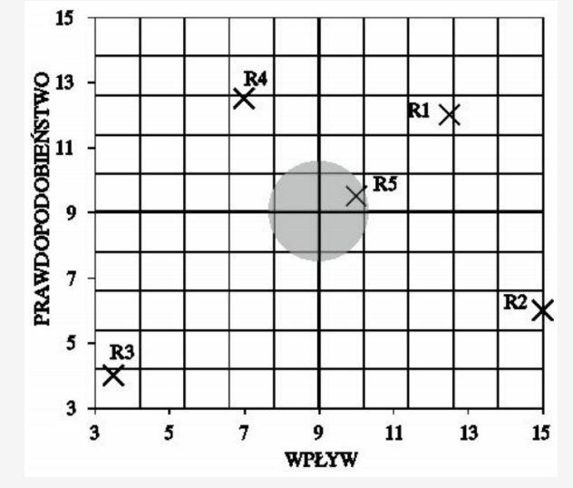
Techniki testowania opartego na ryzyku – PRISMA
Macierz ryzyka produktowego:
Radosław Kowal: Prawa do korzystania z materiałów posiada Software Development Academy

Slide 46
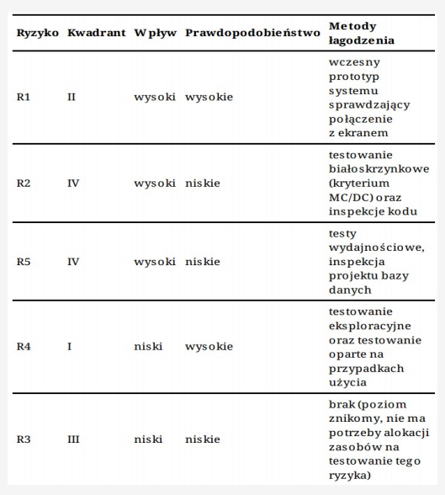
Techniki testowania opartego na ryzyku – PRISMA
Metody łagodzenia ryzyka:
Radosław Kowal: Prawa do korzystania z materiałów posiada Software Development Academy

Slide 47
Techniki testowania opartego na ryzyku – FTA
Analiza drzewa awarii
Określa przyczyny źródłowe (root cause) awarii
Określa prawdopodobieństwo niepożądanych zdarzeń
Dobrze sprawdza się w przypadku dużych i skomplikowanych systemów, a także systemów o znaczeniu krytycznym
W sposób graficzny prezentuje zależności pomiędzy kombinacjami zdarzeń
Metoda dedukcyjna – top-down
Radosław Kowal: Prawa do korzystania z materiałów posiada Software Development Academy

Slide 48
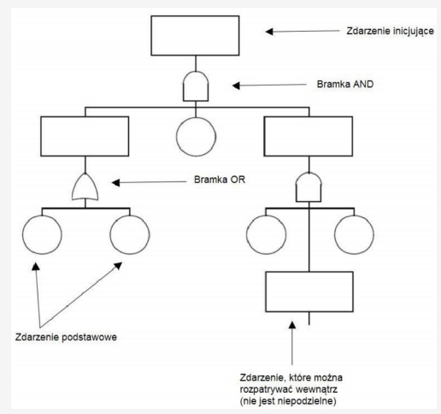
Techniki testowania opartego na ryzyku – FTA
Przykładowe drzewo awarii:
Radosław Kowal: Prawa do korzystania z materiałów posiada Software Development Academy

Slide 49
Gdzie siedzi ryzyko?
Wiele zmian w pojedynczym module systemu może być symptomem źle wykonanej analizy.
Liczba osób zaangażowanych w programowanie i testy.
Presja czasu, zarówno przy kodowaniu jak i testach.
Radosław Kowal: Prawa do korzystania z materiałów posiada Software Development Academy

Slide 50
Pytania, jakie warto zadać przed podjęciem decyzji co testujemy
które elementy aplikacji mogą zostać przetestowane we wczesnej fazie?
które części kodu/moduły są najbardziej skomplikowane i dlatego najbardziej narażone na wystąpienie błędów?
która funkcjonalność jest najważniejsza z punktu widzenia zastosowania projektu? która funkcjonalność jest najbardziej widoczna dla klienta?
które z wymagań zostały zmienione lub ogólnie zdefiniowane?
która funkcjonalność ma największy wpływ na bezpieczeństwo aplikacji?
która funkcjonalność ma największy wpływ na finanse?
Radosław Kowal: Prawa do korzystania z materiałów posiada Software Development Academy

Slide 51
Pytania, jakie warto zadać przed podjęciem decyzji co testujemy
które elementy testowanej aplikacji mają największe znaczenie dla klienta?
które aspekty podobnych, ukończonych poprzednio projektów powodowały problemy?
które elementy podobnych, ukończonych projektów powodowały największe problemy w fazie utrzymania (maintenance)?
co programiści uznają na najbardziej narażony na ryzyko element aplikacji?
która część systemu była tworzona pod presją czasu?
jaki rodzaj problemów może spowodować negatywną reakcję klienta?
jaki rodzaj testów może pokryć możliwie najwięcej funkcjonalności?
które z poprzednio wykonanych przypadków testowych powodowały wykrycie błędów? (test case value)
Radosław Kowal: Prawa do korzystania z materiałów posiada Software Development Academy

Slide 52
PYTANIA?
kowal.radek@gmail.com
Radosław Kowal: Prawa do korzystania z materiałów posiada Software Development Academy

